Slide 1
Муниципальное дошкольное образовательное учреждение
«Детский сад №60 комбинированного вида»
Презентация тактильной книги по математике
выполнила: воспитатель Уляшева О.Н.

Slide 2
Тип тактильной книги дидактический.
Цель тактильной книги:
закрепление умений детей определять по цвету
совершенствование навыка счета в пределах 10-ти,
формирование умения соотносить количество предметов с числом
развитие тонкой моторики рук
продолжать формировать знания о геометрических фигурах.
Используемый материал тактильной книги:
-ткани для основы книги и детали (фетр)
-бусинки
-молнии
-пуговицы
-прищепки
-липучки

Slide 3
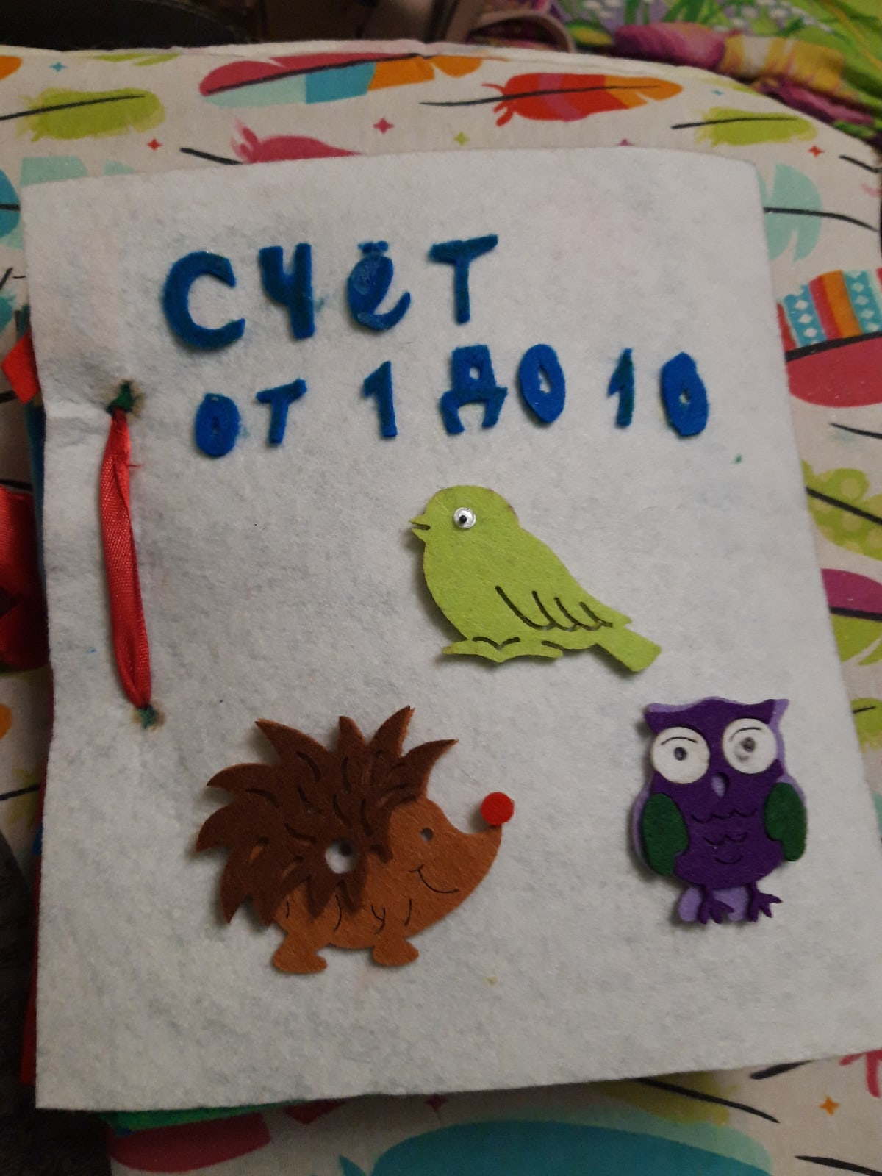
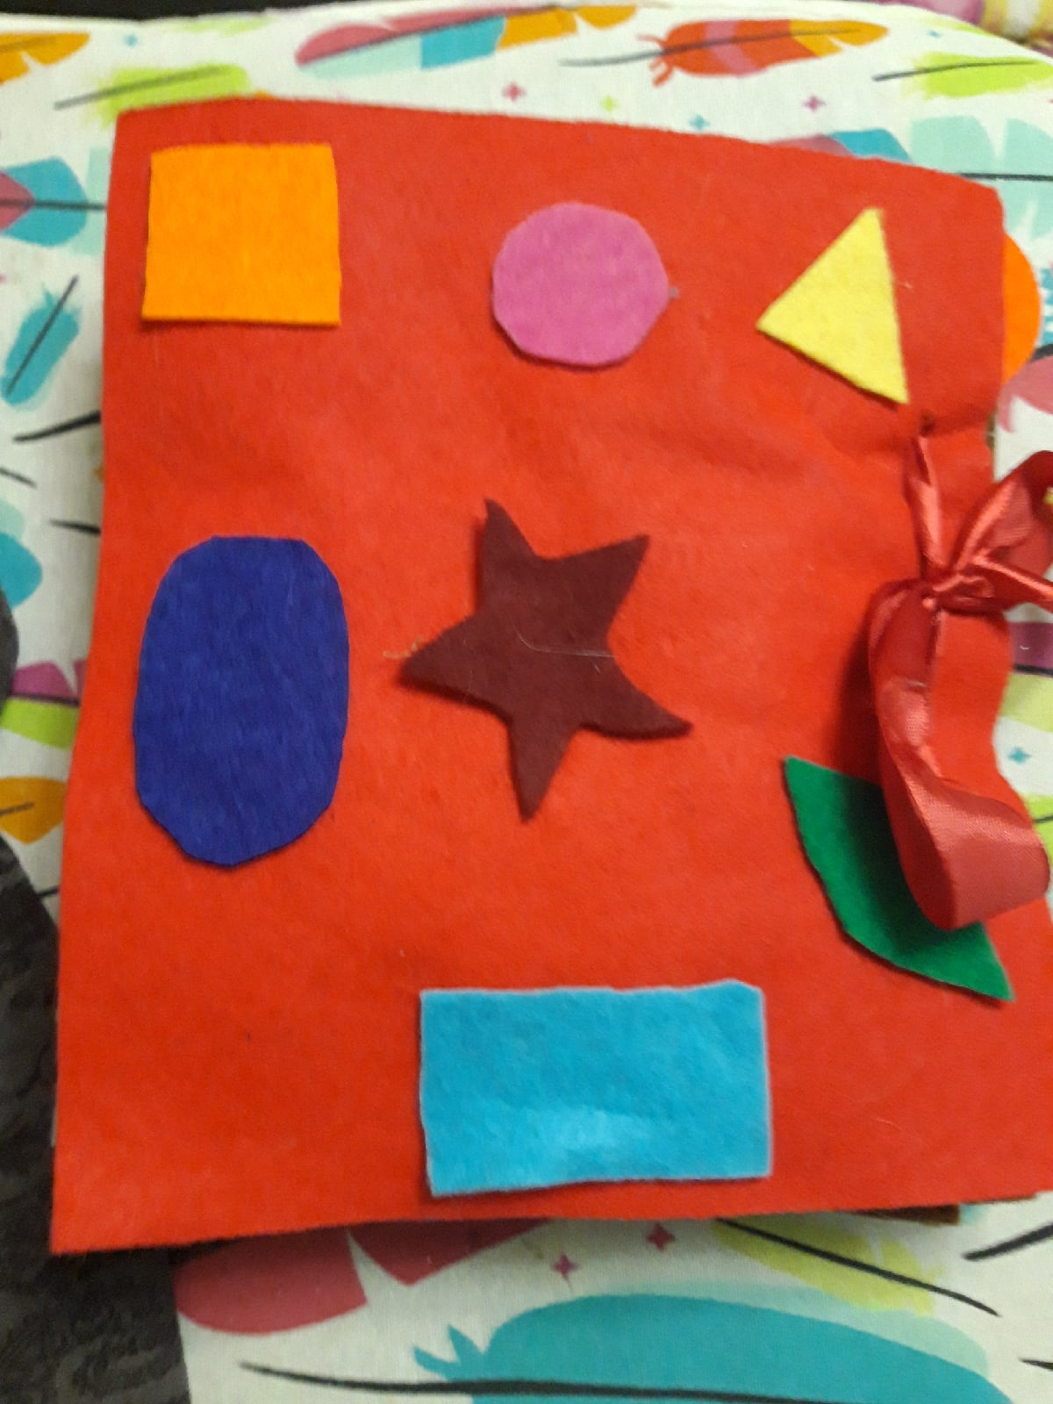

Slide 4
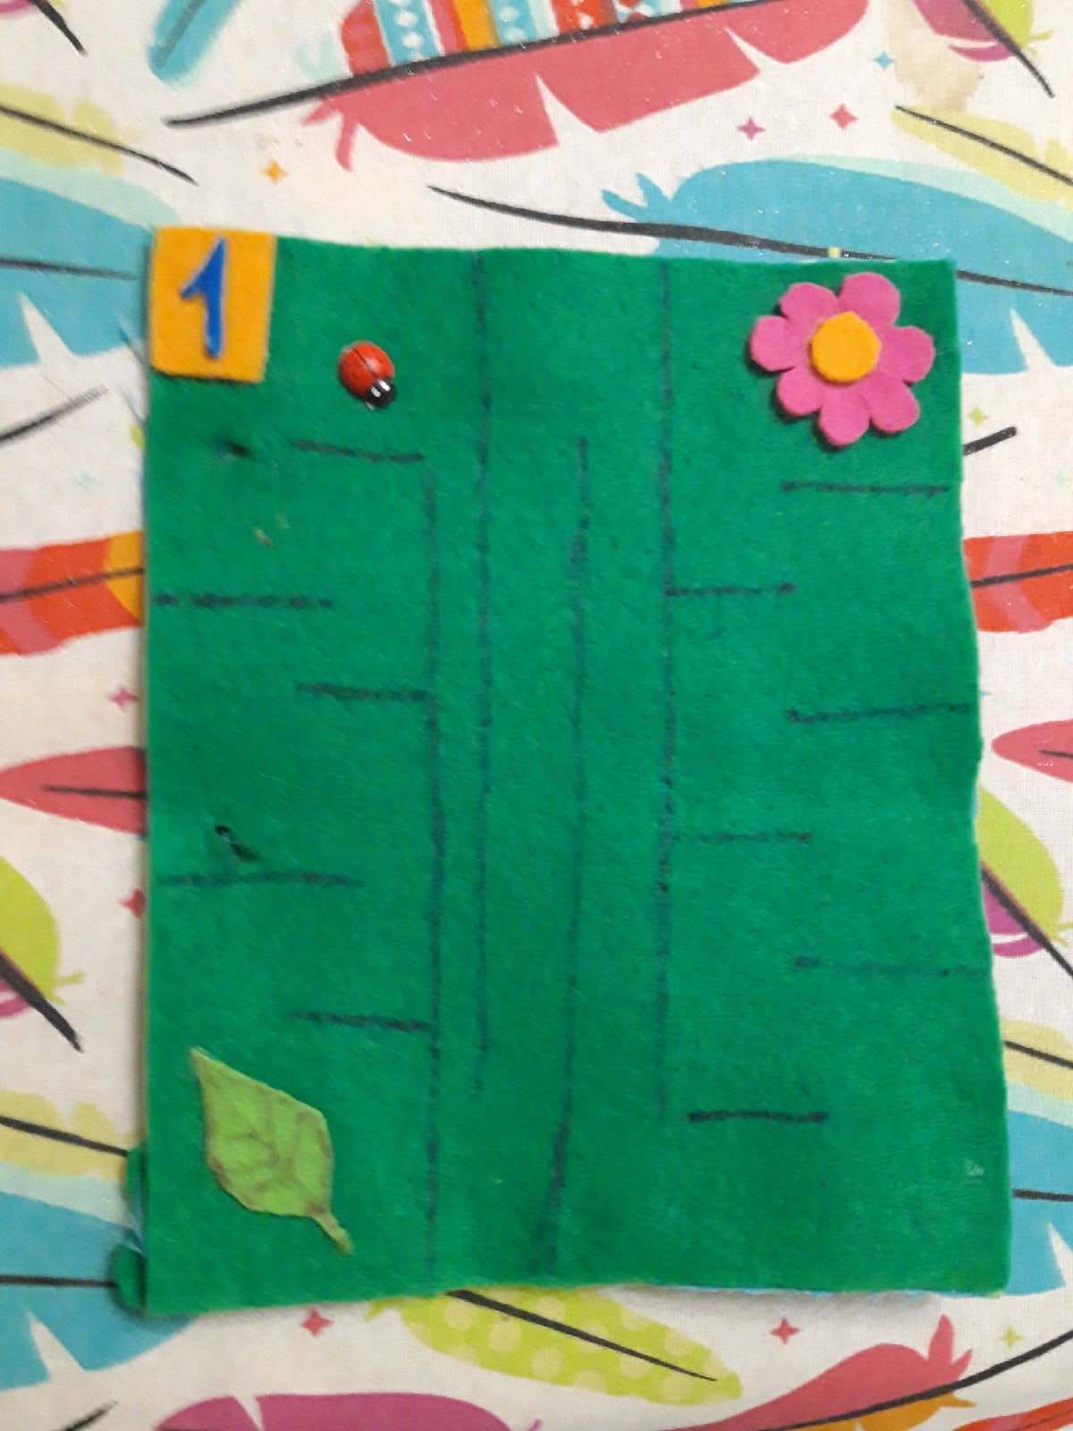
1 слайд: лабиринт.
Цель: развивает мелкую моторику рук.

Slide 5
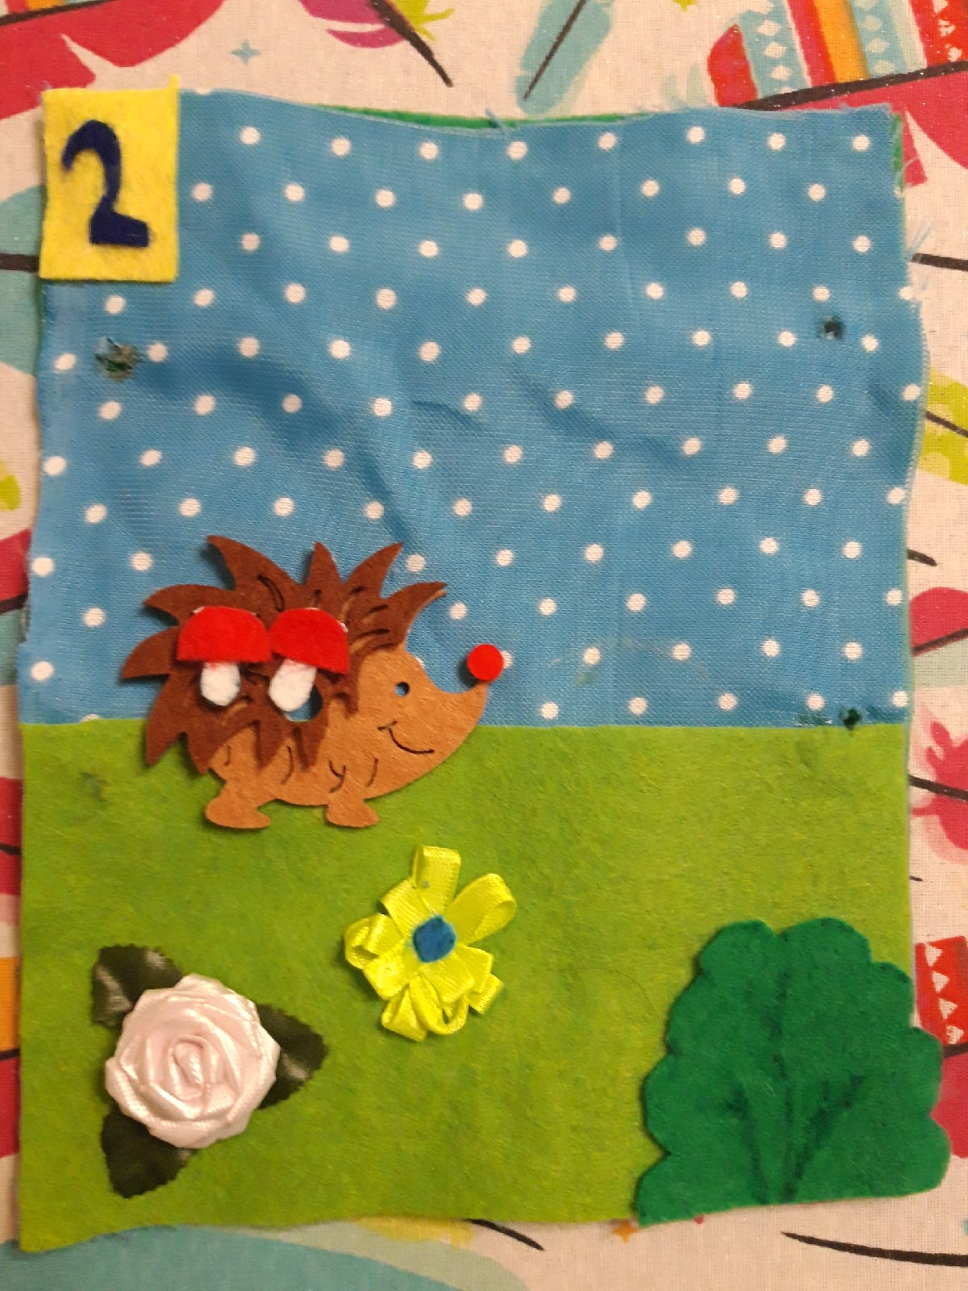
2 слайд:совершенствование навыка счета

Slide 6
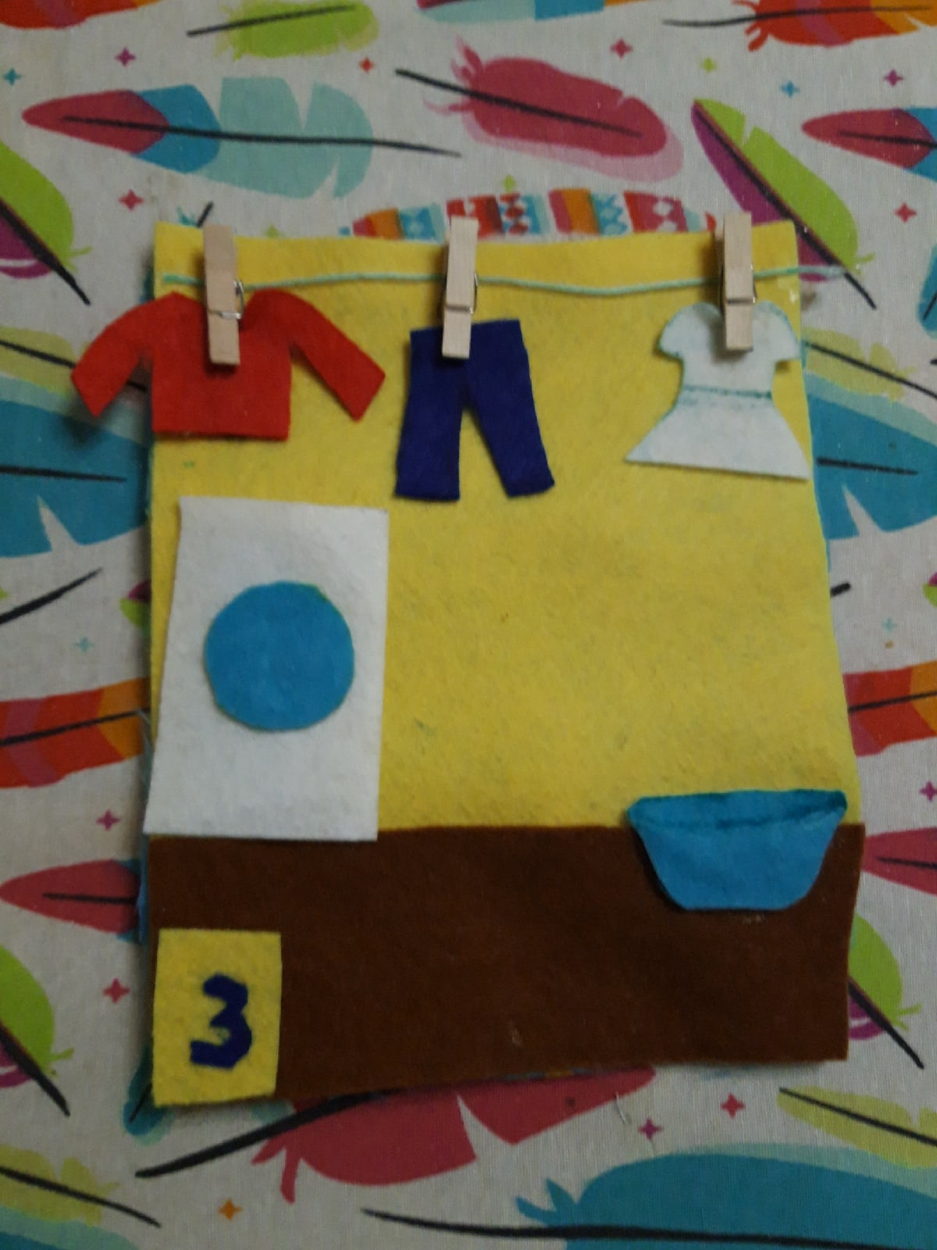
3 слайд: «В ванной комнате»
Цель: Учить сравнивать вещи по величине, по цвету.

Slide 7
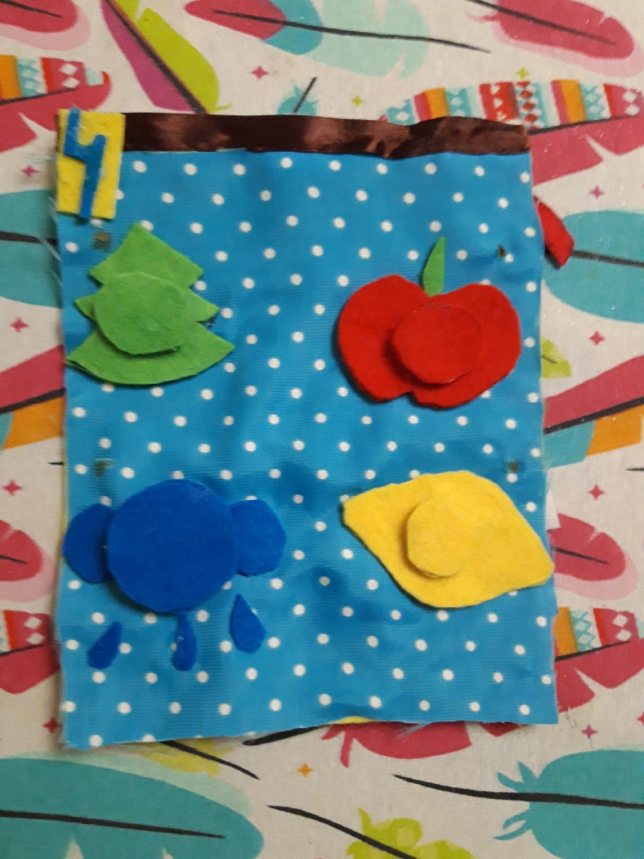
4 слайд: закрепление умения детей подбирать предметы по цвету;

Slide 8
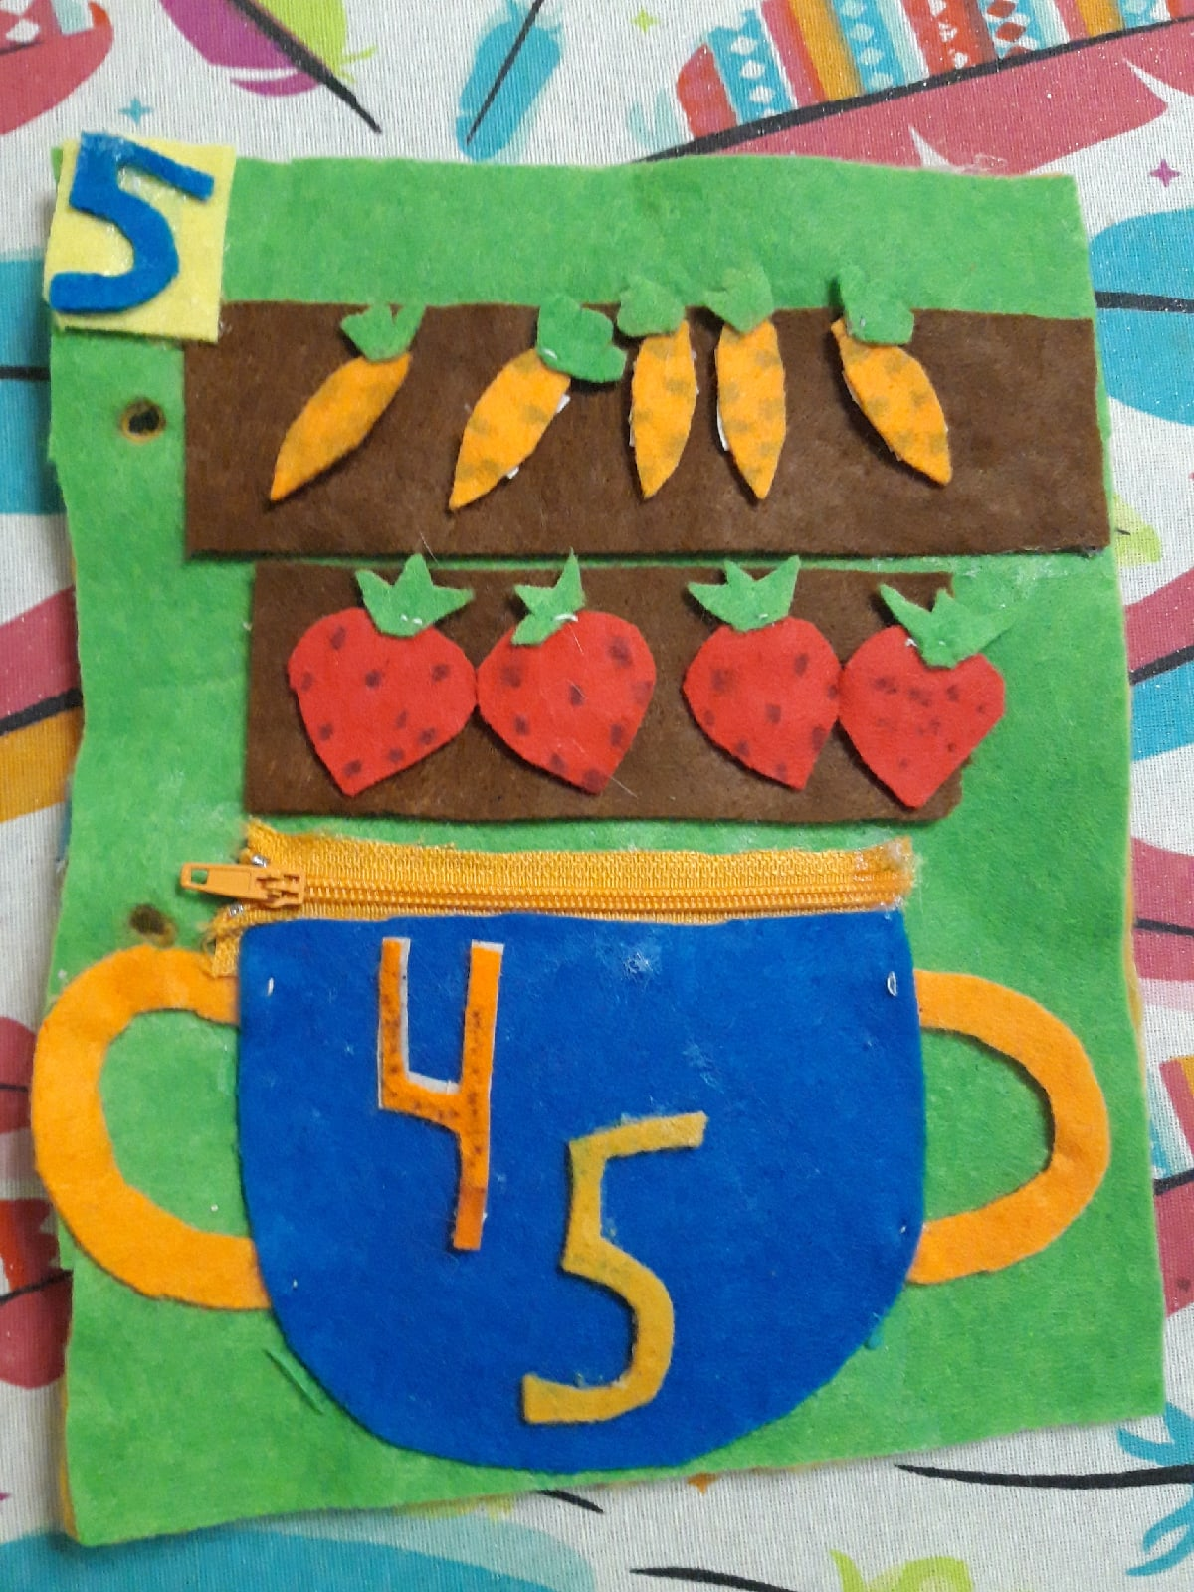
5 слайд:закрепление знаний детей об овощах и ягодах (игры: «Что растет на грядке». счет

Slide 9
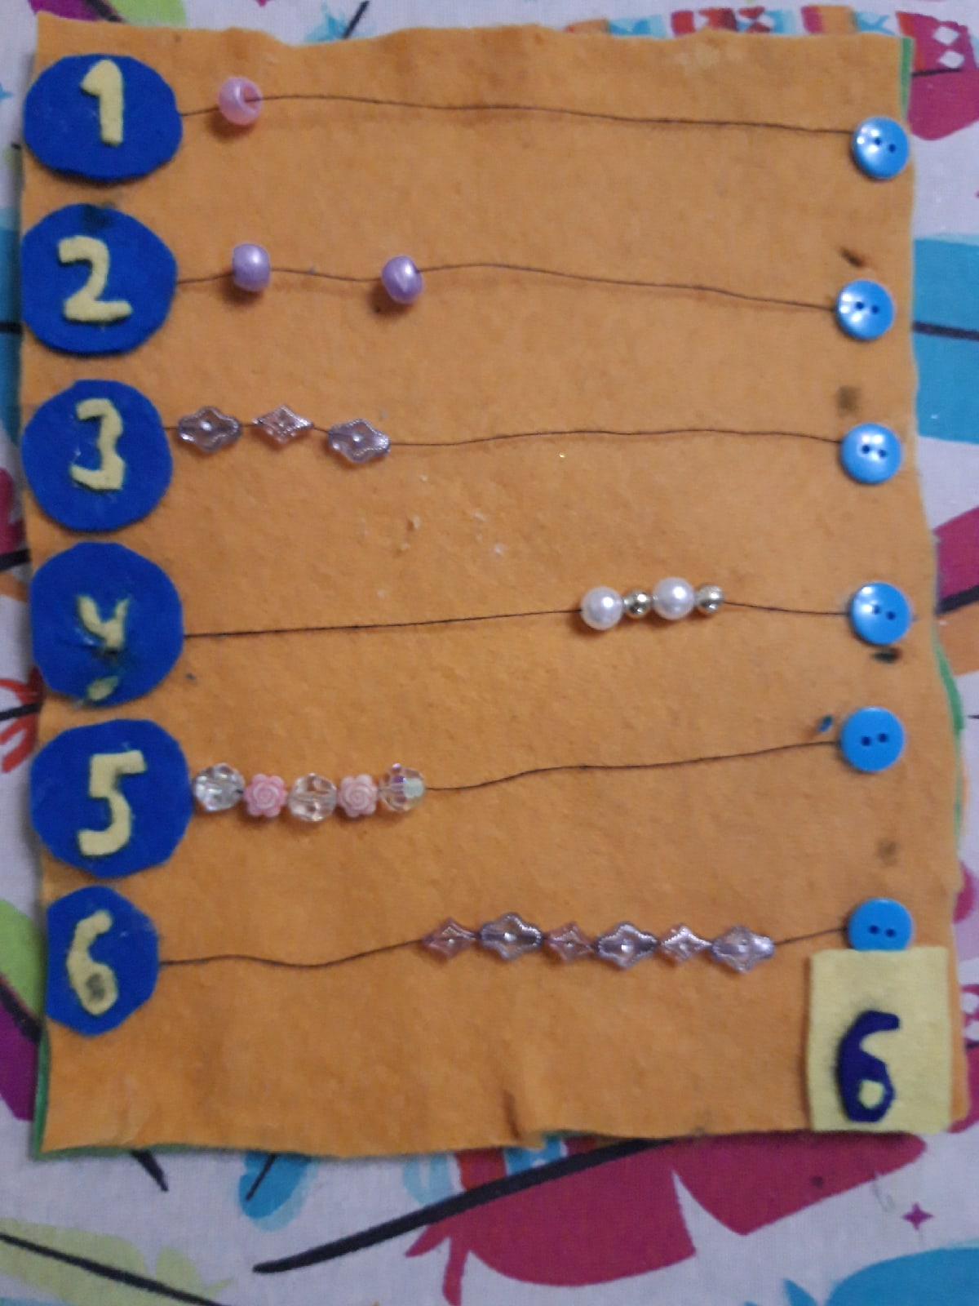
6 слайд. Счет до шести: развитие тонкой моторики пальцев рук;

Slide 10
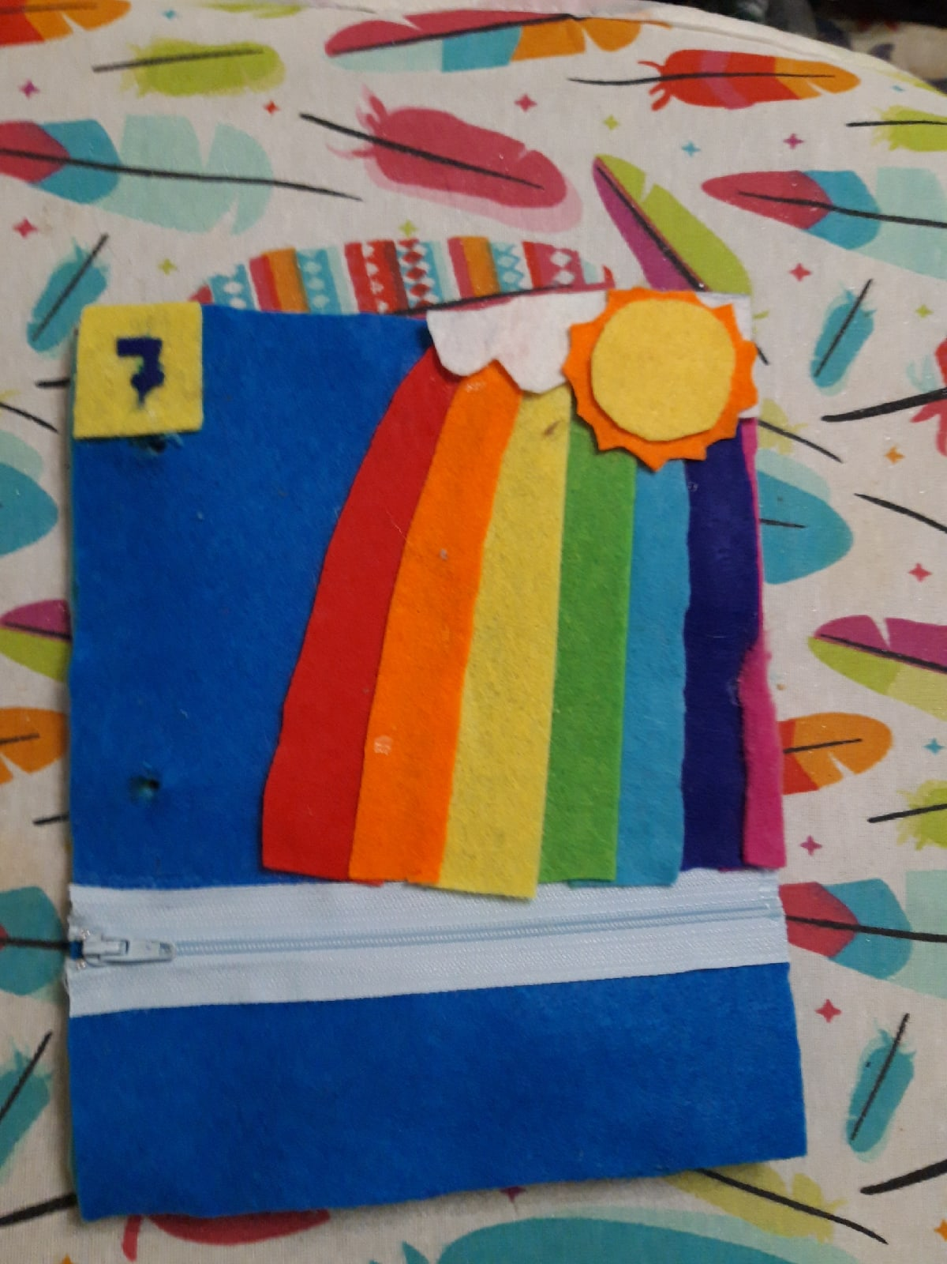
7 слайд:закрепление умения детей подбирать предметы по цвету;
Развитие представлений о цвете, форме, величине и свойствах предметов через яркие наглядные образы и игровую деятельность;

Slide 11
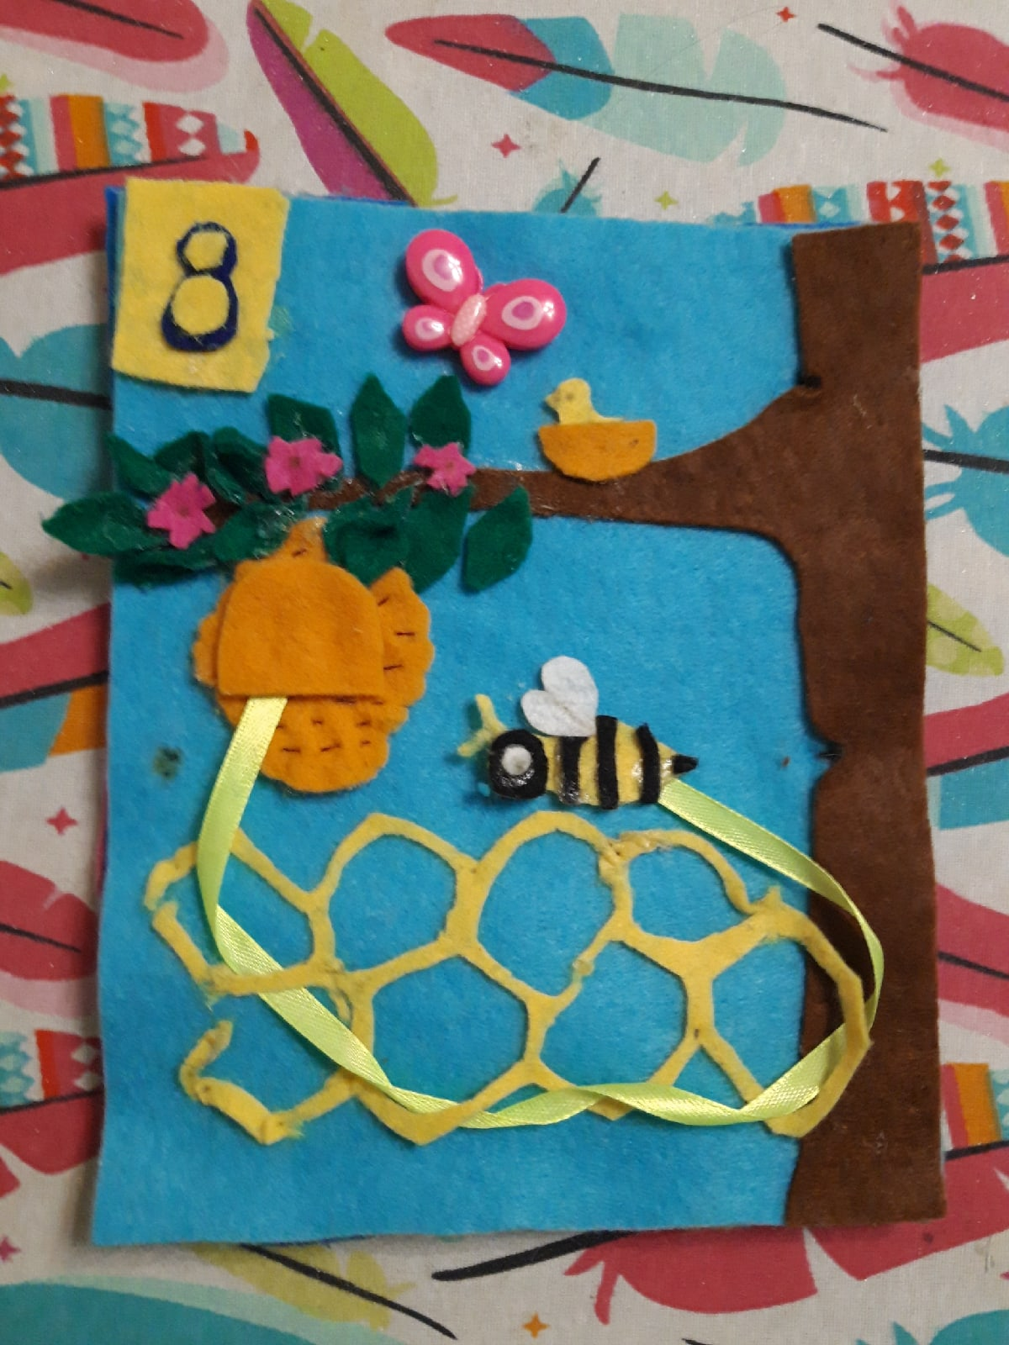
8 слайд: развитие тонкой моторики пальцев рук;

Slide 12
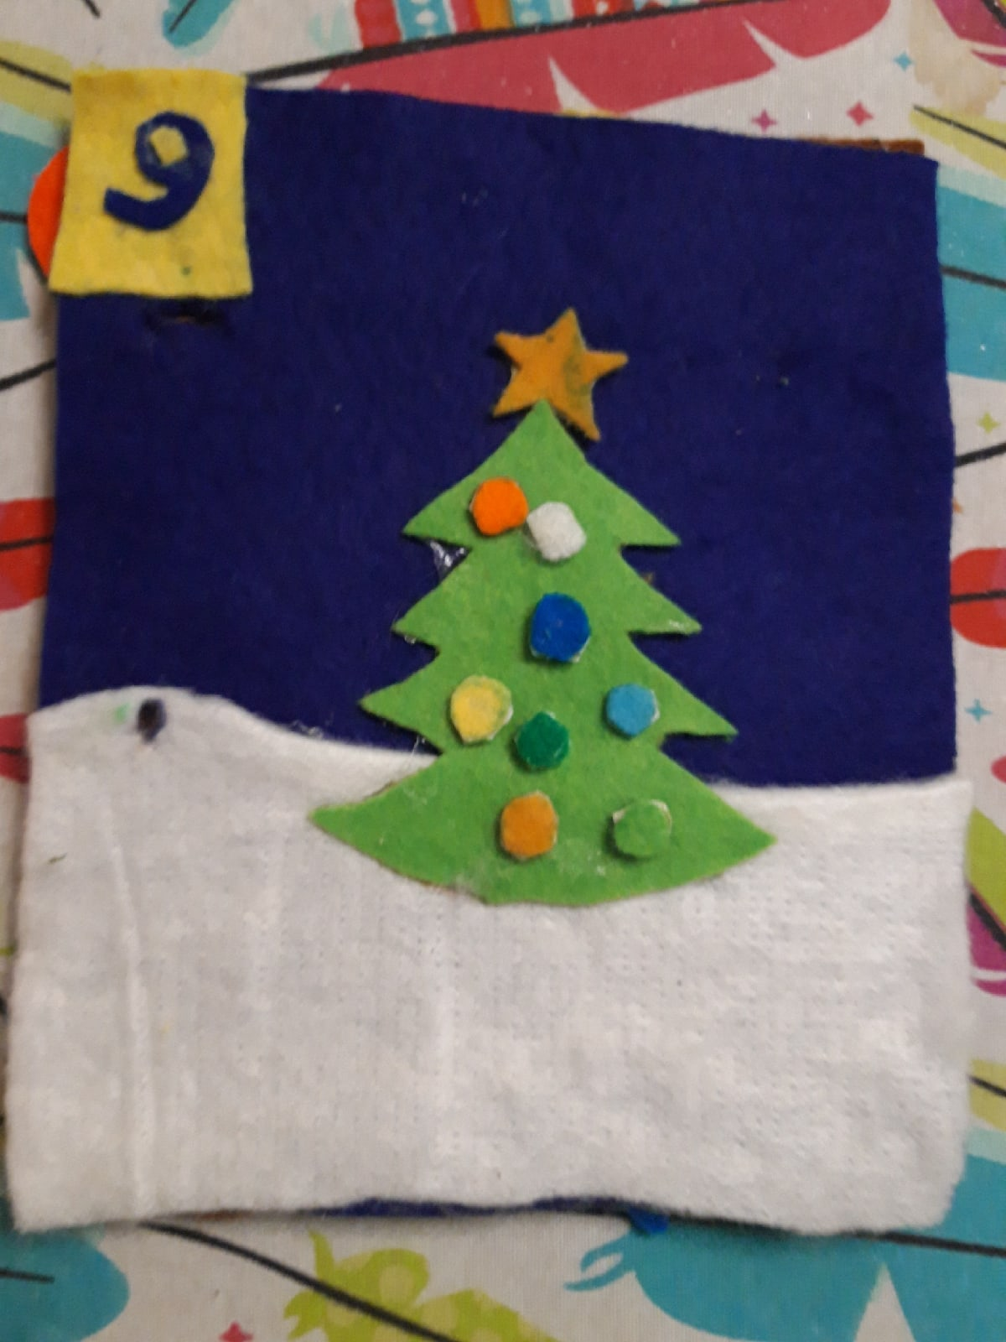
9 слайд елочные игрушки: развитие тонкой моторики пальцев рук;

Slide 13
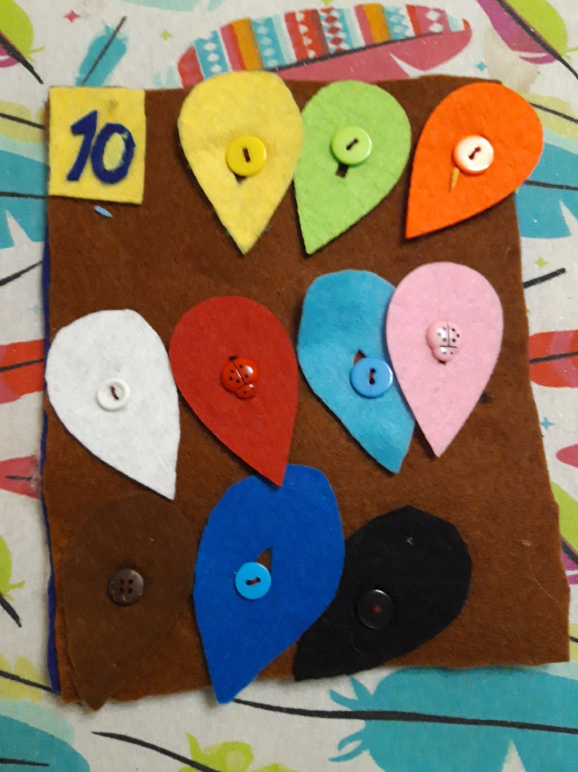
10 слайд подбери по цветам: развитие тонкой моторики пальцев рук;

Slide 14
